Slide 1
Проект на тему : «семейные праздники»
Выполнила : Досаева Вера .
Ученица 2«Д» класса
МБОУ СОШ №4 имени Л.И.Золотухиной.

Slide 2
Алгоритм работы:
Определение потребности. Необходимость обращения к данной теме.
Цель работы.
Исследование.
Итоги работы.
Самооценка.

Slide 3
Определение потребности :
Многие люди забывают о настоящих семейных праздниках и я считаю ,что необходимо напомнить некоторые из них и рассказать о нескольких .Чтоб в семье было больше таких дней, когда семья собирается за большим и дружным столом и празднует эти незабываемые дни!!!

Slide 4
Цель работы: Рассказать о настоящих семейных праздниках.

Slide 5
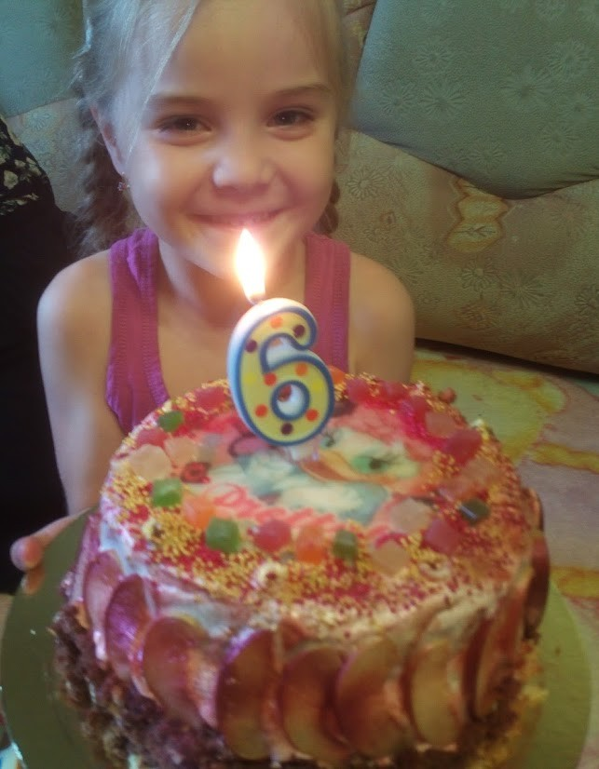
День рождения
Дни рождения должны отмечаться ярко и весело! Должно быть много подарков,игр,смеха и самое главное чтобы с тобой рядом были родственники.

Slide 6
Новый год
Новый год –это веселый, захватывающий праздник отмечают всей дружной семьей их года в год. И это правильно .

Slide 8
Христианские праздники : Пасха.
Пасха-это общий семейный праздник, когда за столом собираются много друзей и родственников.На Пасху принято делать друг другу подарки: крашенные отварные яйца, пасхальные куличи, пасхальные сувениры.

Slide 10
Итоги работы:
Оказывается ,есть очень много праздников , которые можно отмечать в кругу семьи, поэтому не забывайте об этих праздниках, если вы хотите ,чтоб в вашей семье было как можно больше весёлых и радостных дней!

Slide 11
Оценка проекта:
Я считаю ,что сделала хороший проект, так как многие позабыли о настоящих семейных праздниках.
Я считаю, что мой проект удался!
Спасибо за внимание!

